Slide 1
государственное бюджетное общеобразовательное учреждение
Самарской области начальная школа «Гармония» п.г.т. Безенчук
муниципального района Безенчукский Самарской области
Познавательно – творческий проект
«Таинственный мир космоса»
п.г.т. Безенчук, 2022 год

Slide 2
Актуальность
Ребенок – первооткрыватель, исследователь окружающего его мира. Ему интересны загадки Космоса, так как все неведомое, недосягаемое притягивает внимание, включает в процесс наблюдения различные органы чувств, активизирует ощущения и восприятие.
Как интересно смотреть на ночное звездное небо! Звезды, Луна, Солнце кажутся так близко, и в тоже время так далеко. Что они из себя представляют? Можем ли мы познакомиться поближе с этими небесными светилами?
Метод проекта позволяет детям добывать новую интересную информацию о космосе из различных источников, помогает систематизировать полученные знания, применять их в различных видах детской деятельности.

Slide 3
Развлечение
«Большое космическое путешествие»

Slide 4
Развлечение
«Подрастем и сразу в космос на ракете полетим»

Slide 5
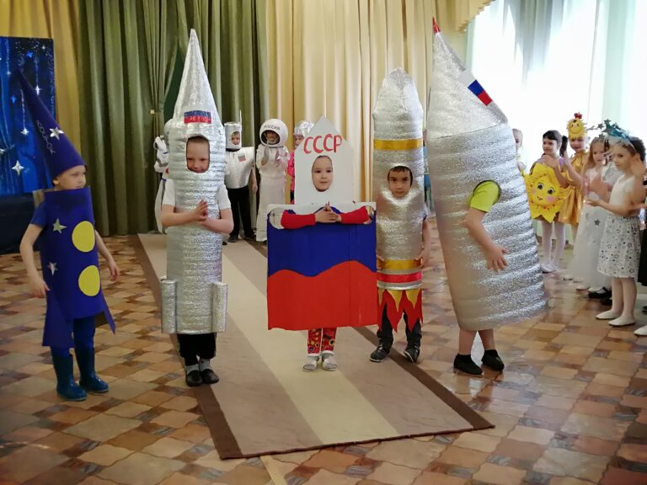
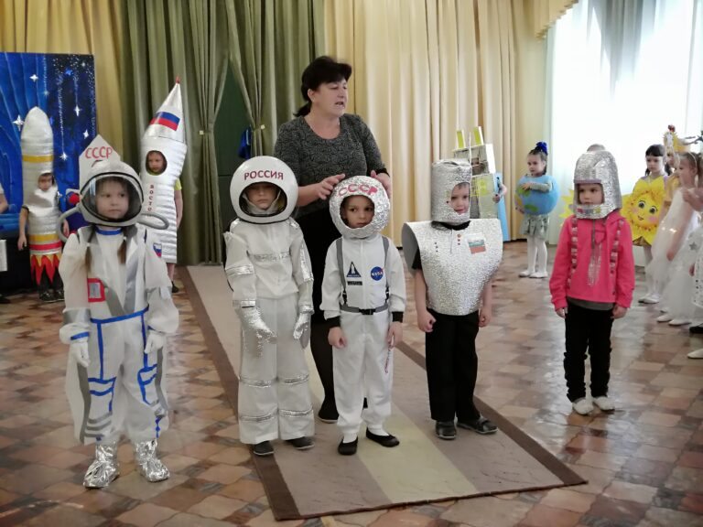
Костюмированное дефиле
«Космические фантазии»

Slide 6
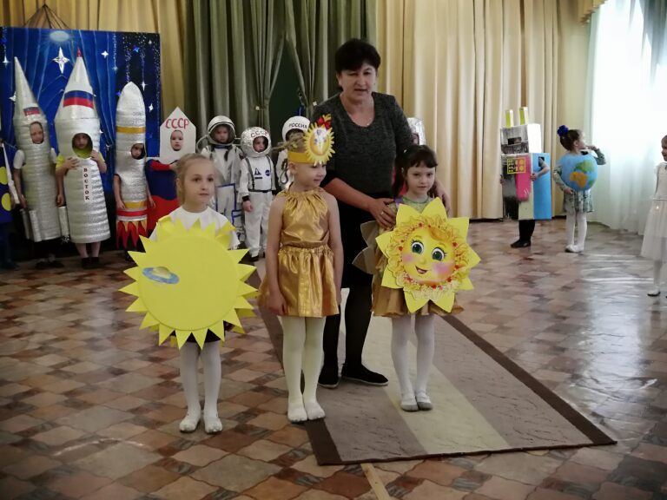
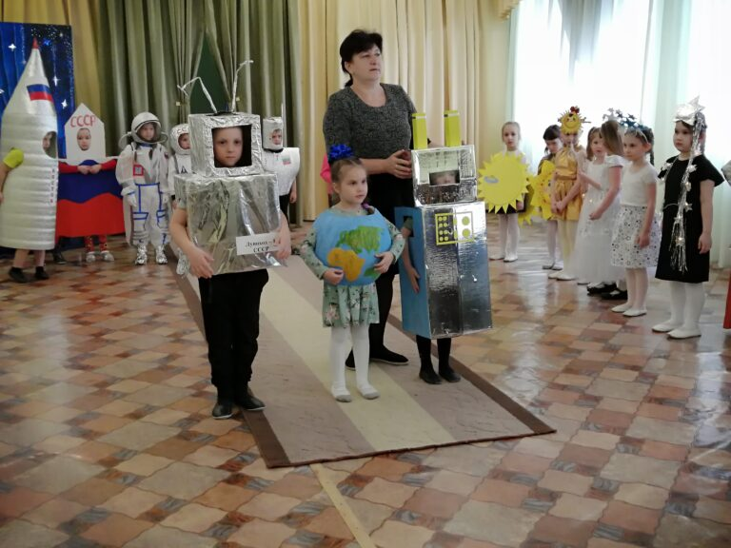
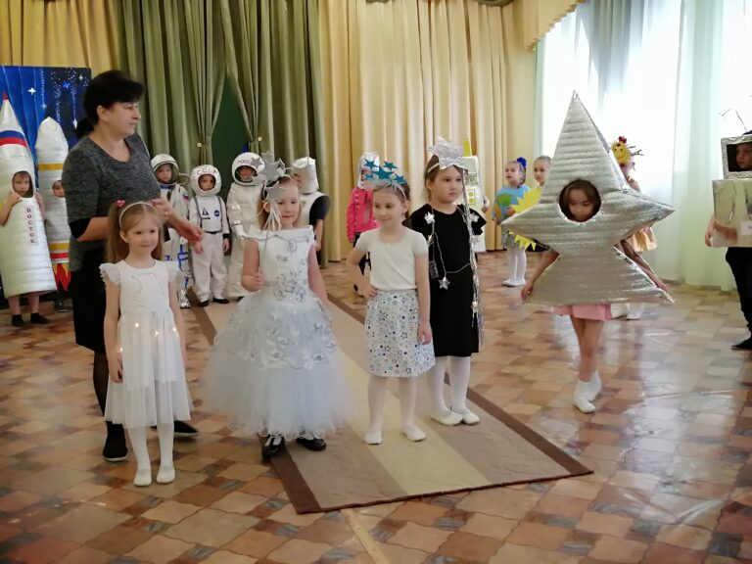

Slide 7
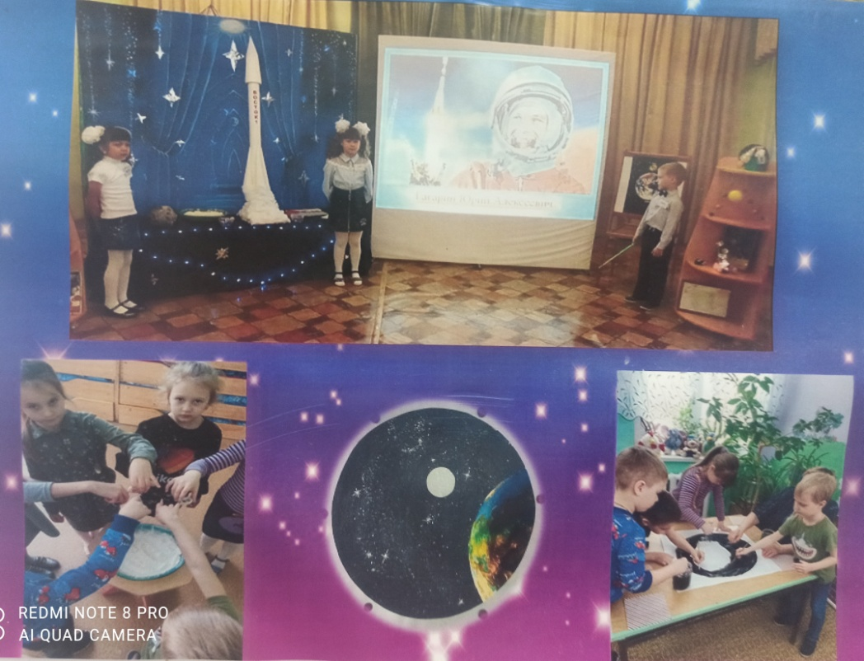
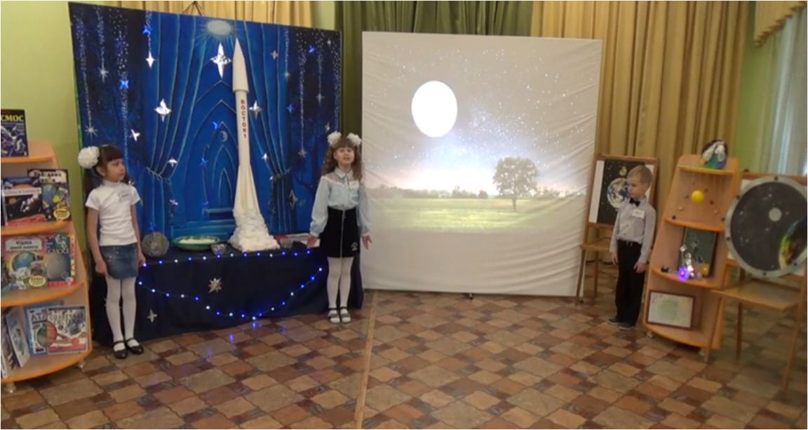
Опыты и эксперименты
«Есть ли жизнь на Луне?»

Slide 8
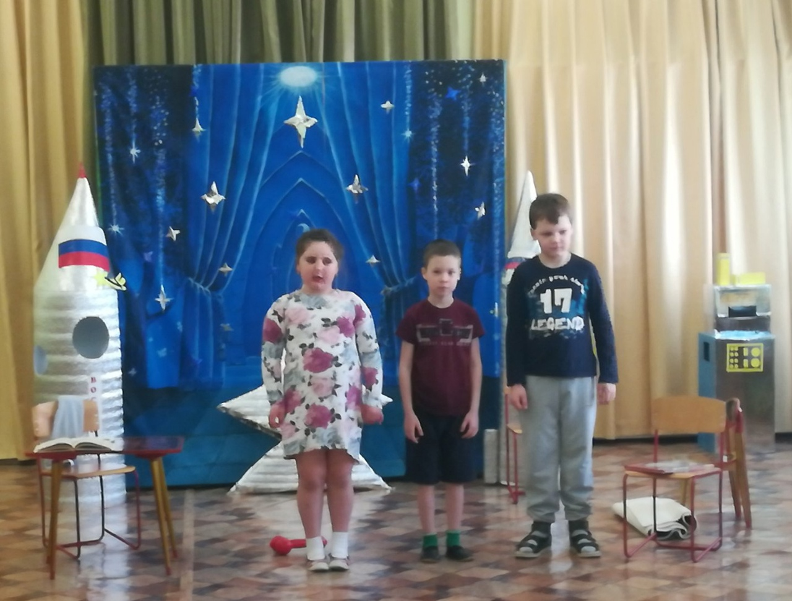
Сценка
«Я космонавтом стать хочу»

Slide 9
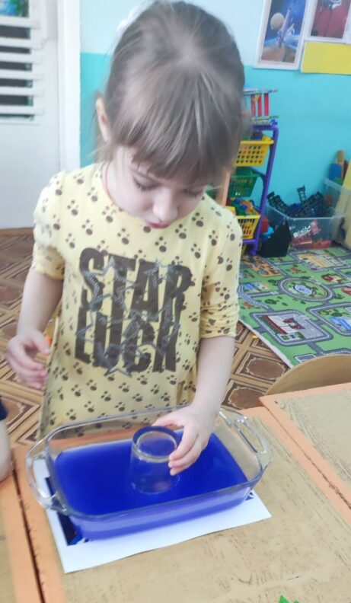
Эксперимент
«Полёт в космос»

Slide 10
Коллективная работа «Парад планет»

Slide 11
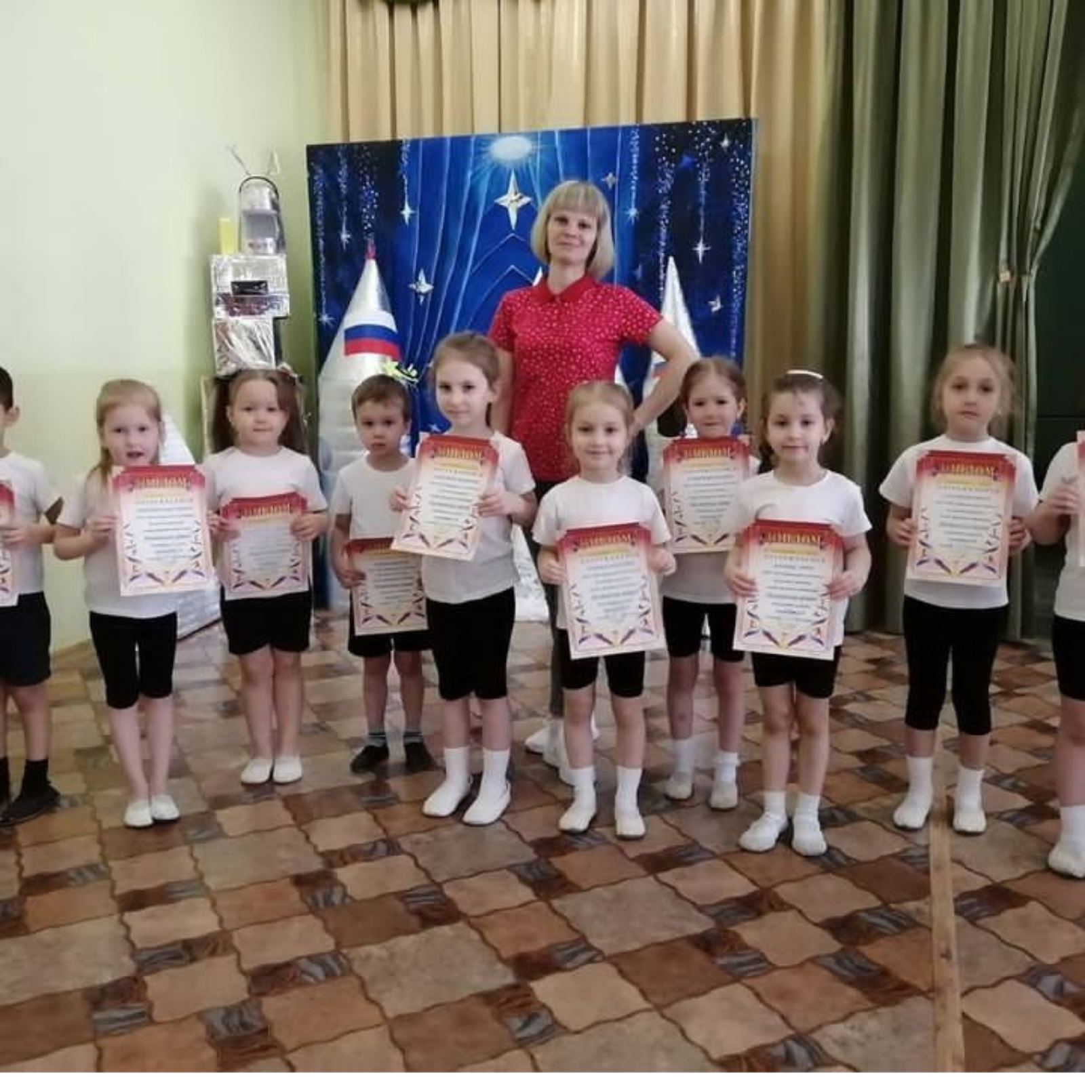
Районный конкурс аэробики
«Космическая грация»

Slide 13
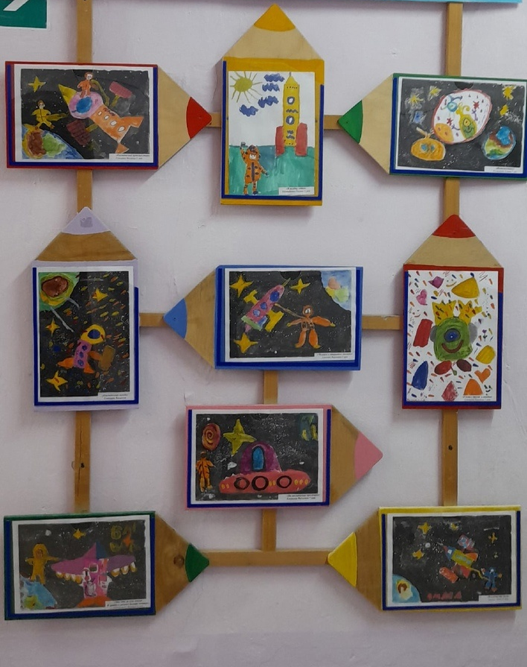
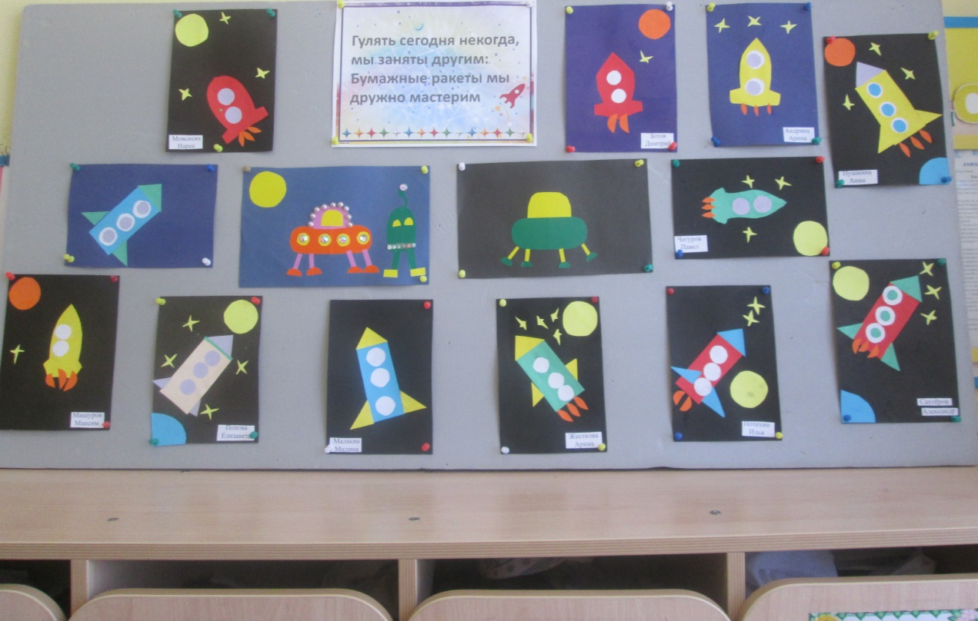
Выставка творческих работ
«Этот загадочный космос»

Slide 14
